Slide 1





NANTIAN ELECTRONICS INFORMATION CORP. ,LTD.

Slide 2



南天公司介绍
1
2
产品方案介绍

Slide 3




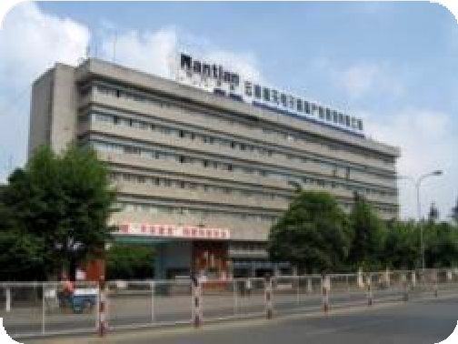

南天公司介绍
云南南天电子信息产业股份有限公司（简称南天信息或南天），成立于1998年，是由云南省国资委控股的国有股 份制高科技企业。公司于1999年10月14日在深圳证券交易所挂牌上市（股票代码000948），注册资金约2.47亿元， 是以软件业务、集成及服务业务、产品及服务业务三大主营业务为核心的现代化高科技企业，具有近30年建设金融行 业和国家部分重点行业信息化工程的丰富经验。
北京总部
昆明总部
昆明 经开区产品研发和制造基地

Slide 4
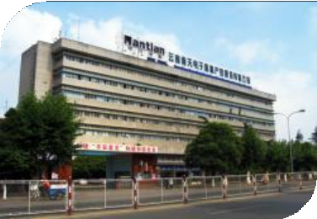




南天公司介绍
南天在昆明和北京分设2个总部，旗下有3家专业子公司，6家区域子公司。
总部
昆明总部 北京总部
专业公司
北京南天软件有限公司
云南南天信息设备有限公司 深圳南天东华科技有限公司
区域公司
东区——上海南天电脑系统有限公司 武汉南天电脑系统有限公司
南区——广州南天电脑系统有限公司 西区——昆明南天电脑系统有限公司
北区——北京南天信息工程有限公司 西安南天电脑系统有限公司

Slide 5
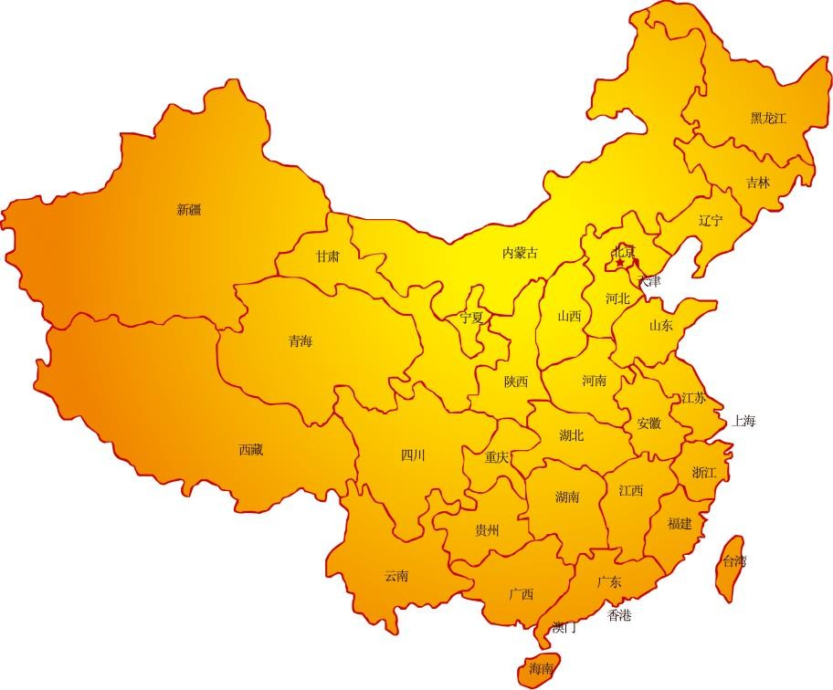

南天公司介绍
南天依托东、南、西、北四大区域子公司及遍布全国百余个城市的办事处，建立起了覆盖全国的应用开发及销售服 务体系。各业务和经营单元间的紧密协同，保障了公司资源的有效整合和科学分配，可为客户提供高质量的IT专业服务。
全国服务网点数量：近300个 售后服务人员数量：500余人
7×24售后服务专线：400-884-0010

Slide 6

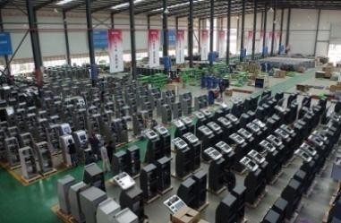
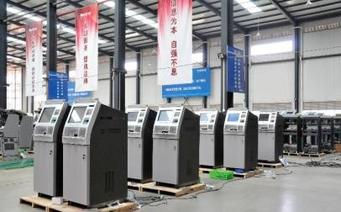
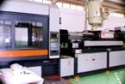
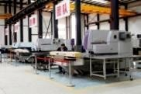
南天公司介绍
南天在昆明和深圳分别建有金融电子产品生产研发基地。总生产面积近十万平方米，年最大生产能力为100000余台。 南天是国内专业生产金融电子化专用设备的主导厂商，目前产品已全面覆盖国内各大商业银行、专业银行及新生银行， 并出口到二十多个国家和地区。
国内最大的金融专用设备提供商

Slide 7
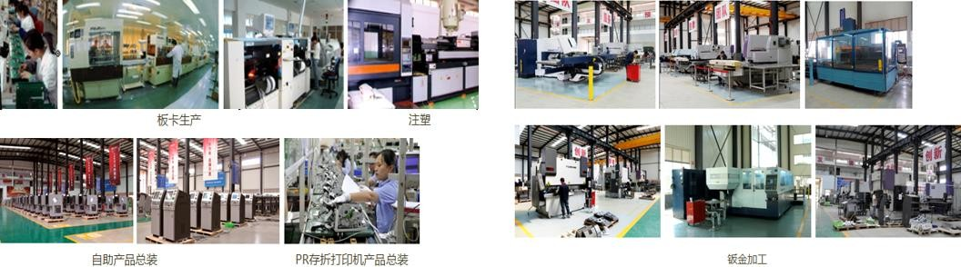
南天公司介绍
南天引进具有世界一流水平的日本富士机械制造公司SMT生产线，具备国际一流的制造加工能力。产品生产严格按照 质量管理体系要求和流程进行，可实现各环节、全过程完全在基地内闭环完成。
南天是目前国内唯一具有从产品设计——生产制造——市场销售——应用支持——售后服务全生命质量周期管控能力 的金融专用设备提供商。
全过程严格符合ISO9000质量管理体系标准

Slide 8






南天公司介绍
ISO9001:2008质量管理体系认证
ISO20000-1:2011 IT服务管理体系认证
ISO14001:2004环境管理体系认证
ISO27001:2005版信息安全管理体系认证
SEI CMMI4级认证（软件成熟度）
国家认定企业技术中心
计算机信息系统集成一级资质
国家火炬计划重点高新技术企业
国家规划布局内重点软件企业
软件企业认定证书
“南天NANTIAN”注册商标被认定为中国驰名商标
信息安全服务资质（安全工程类一级）
ITSS信息技术服务运行维护标准符合性证书
云南省信息安全技术防范资质（三级）
南天拥有自助服务设备的相关专利及相关知识产权286项。

Slide 9











南天公司介绍
金融行业中国IT服务专家（计算机世界）
水利部“金水工程”重要贡献奖荣誉证书
中国邮政储蓄统一版本工程建设最佳合作伙伴（国家邮政局）
中国邮政储蓄银行“最佳科技创新奖”
中国邮政储蓄银行2015年 “特殊贡献奖”
中国邮政储蓄银行2014年“最佳信息技术服务奖”
中国光大银行2013年“最佳IT供应商”
中银金融商务公司2013年“最佳合作厂商”
国家开发银行“2010年度IT运维优秀外包团队”
思科“2015财年大中华区最佳服务合作伙伴”
思科“2015财年大中华区企业行业最佳合作伙伴”
思科 合作伙伴计划金牌认证
IBM 解决方案供应商
IBM“顶级业务合作伙伴”
南天PR9存折打印机荣获云南省科技进步二等奖
PR9荣获中国电子学会电子信息科学技术三等奖
BST、PR2E、PR9获国家重点新产品证书，PR、BST获云南省名牌产品证书

Slide 10

























南天公司介绍
金融客户

Slide 11
南天公司介绍
非金融客户

Slide 12
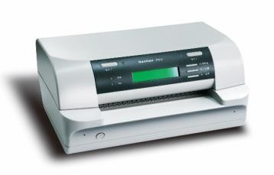
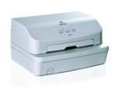
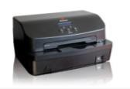
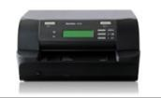
南天公司介绍
南天是国内专业生产金融电子化专用设备的主导厂商
PR系列
MX系列
南天PR系列存折打印机是南天 在专业存打领域积累丰富经验的 升华和结晶，是适应市场需求、 进一步提升金融、税务、物流等 行业工作效率的产品。目前装机 量已超过150万台，市场占有率
60% 以上， 该产品十余年来被 列为国家级重点新产品。
MX系列扫描打印设备是南天根 据办公领域共性需求，打造出 的以批量24针打印和批量24bit 真彩扫描为核心的高级扫描打 印一体设备，可广泛应用于金 融、物流、保险、医疗、政府 和大型企业等行业。

Slide 13
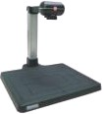



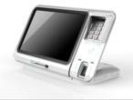

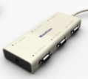


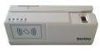
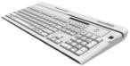
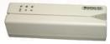
南天公司介绍
柜面产品
南天柜面产品总销售数量超过250万台，目前市场装机量已超过100万台套，市场占有率约40%，国内行业排名第一。 南天目前拥有终端类、影像类、基础类等三大类别、数十细分品种的柜面外设产品线，为银行业务电子化提供全方位的设备 和方案支持。

Slide 14

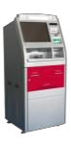
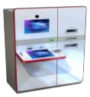
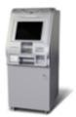

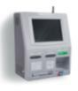
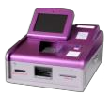
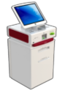
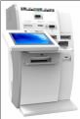

南天公司介绍
金融自助服务系列产品
南天金融自助服务产品被国家科技部、国家税务总局等五个部委列为国家级重点新产品，市场装机量已超过10万台； 在银行自助服务系统软件方案方面，也形成了围绕自助服务产品的完整解决方案。近年来，南天又根据市场发展趋势，研 发和推出了南天VTM虚拟柜员机、南天自助发卡机、南天自助回单打印机和南天智慧型网银自助终端等产品，可满足客户 和市场多层次、多方面的需求。

Slide 15
南天公司介绍
1
2
产品方案介绍

Slide 16
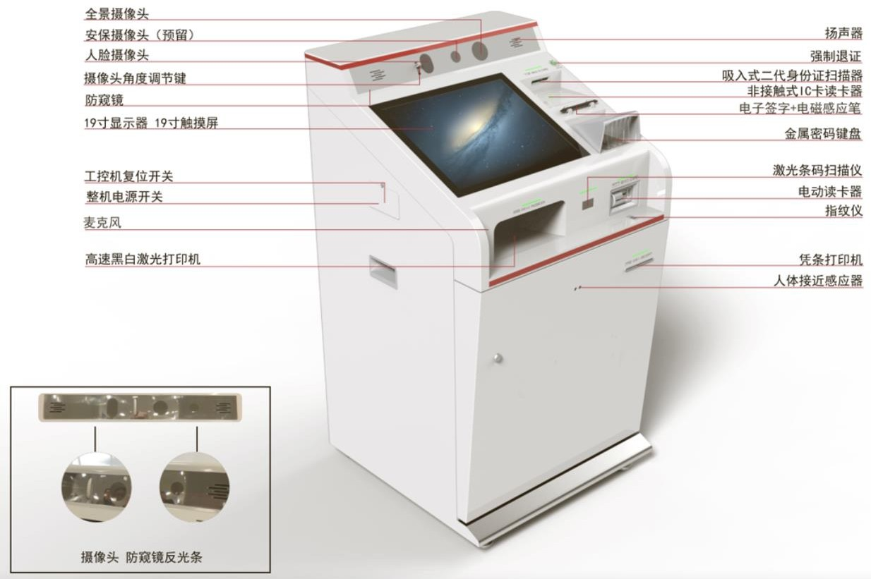
产品方案介绍
尺寸（mm）：宽×深×高（620×640×1150）

Slide 17

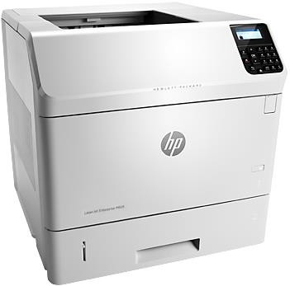
产品方案介绍
核心模块：打印模块
M605N高速激光打印机
打印分辨率
1200 x 1200 dpi
打印性能
55ppm A4
首页输出时间7秒
打印机耗材 鼓粉一体 鼓粉=25k
纸张处理
纸盒容量500页，最高可选4纸盒 可以打印不同大小的纸张：A4打 印纸、三联A4纸、1/3A4纸、A5 纸等
数据处理/连接功能
USB 2.0, Gigabit, Direct USB
以太网 (E260dn)、无线
内存/处理器 标配256 MB内 存
最大768MB内存
700 MHz处理器
打印机可以拉出设备
机身30CM以上，易于维护
体积和噪音
438 x452 x510mm
23.4 kg 55 dBA
月最大打印负荷
225000页

Slide 18
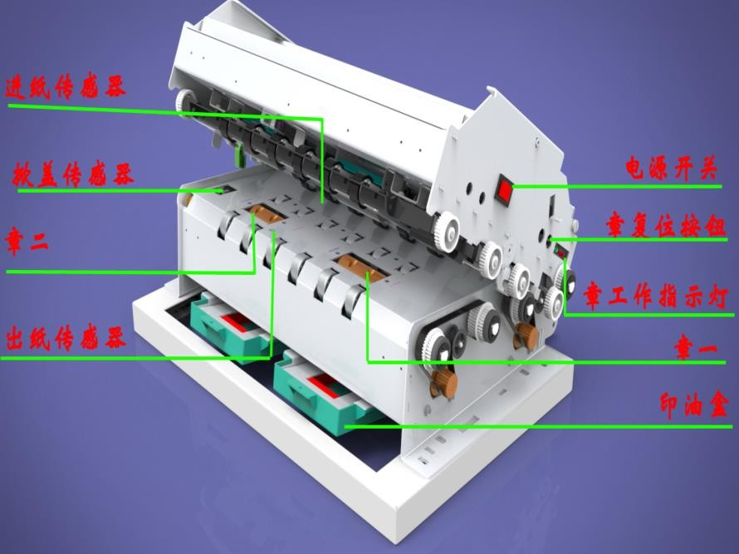
产品方案介绍
核心模块：盖章模块
盖章模块主要技术特点：
整个盖章模块由上段、下段两大部分组成，上下段之间可以围绕旋转轴转
动一定角度，上段打开后，便于清理内部卫生、维护保养
整个传动系统由步进电机、同步皮带、齿轮等组成，具有控制精度高、传 动平稳、可靠性强等优点
模块体积小，结构非常紧凑，节省回单机整机内部空间
盖章机入纸口与打印机的出纸口无缝对接，可以智能匹配打印机的打印速 度，卡纸率低于万份之一
可支持不同大小的纸张：普通对账单A4、二联或三联回单（A4纸带钢折 痕）、单张回单（1/2 A4纸、1/3A4）、A5
采用滚张设计，2个印章分别单独驱动、控制。能满足横章、竖章不同的 要求，并且印章位置可根据用户要求调整
超大容量油盒设计，一次加注印油可连续盖20000个章以上
在盖章模块外面就可以实现加注印油工作，操作维护方便
印章更换需专用钥匙、专用工具，模块安全防护性能可靠
电源：24V DC
功率：30W
盖章速度：36-100张/分钟（A4纸） 自动盖章次数：每次更换印油可以满足
5000页以上的盖章量
回单类型：普通对账单A4、二联或三联回 单（A4纸带钢折痕，二等分或三等分）、 单张回单（1/2 A4纸、1/3A4）
卡纸率：小于千分之一
外形尺寸：（长×宽×高）
300×260×200mm
重量：8kg

Slide 19
产品方案介绍
系统架构图

Slide 20


产品方案介绍
C端功能简介
1、身份认证：客户刷身份证/卡，进入登录界面，登陆公积金自助回单打印系统；
2、公积金查询：登陆系统后，客户可以查询需要打印的公积金各种业务凭证及表格；
3、公积金打印：客户选择打印公积金各种业务凭证及表格之后，可以打印并自动盖章（ 两种业务章，可以按要求设定业务类型章）；
4、退出系统：客户打印完成后，可以选择退出公积金自助回单打印系统。

Slide 21

产品方案介绍

Slide 22
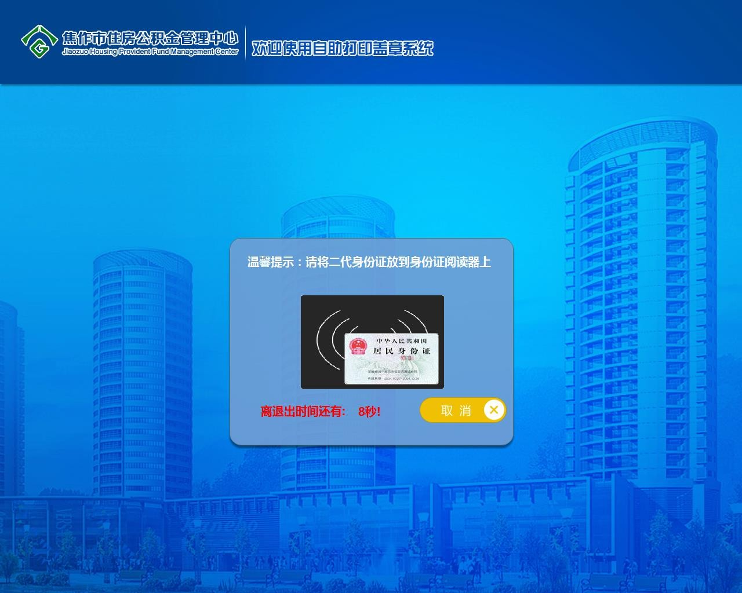
产品方案介绍

Slide 23
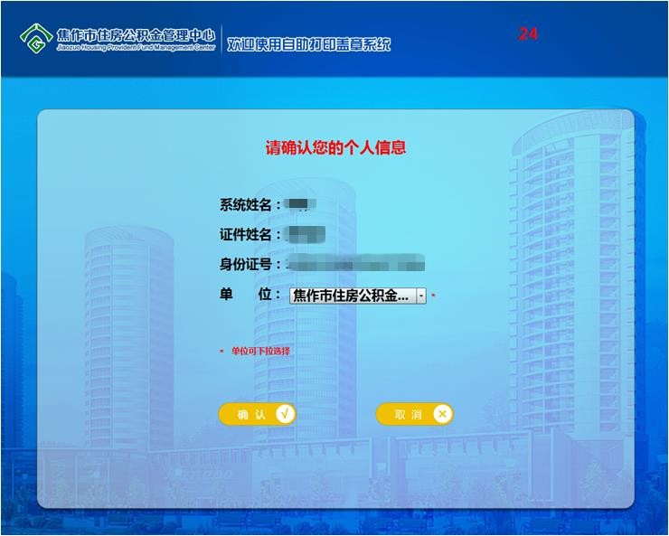
产品方案介绍

Slide 24
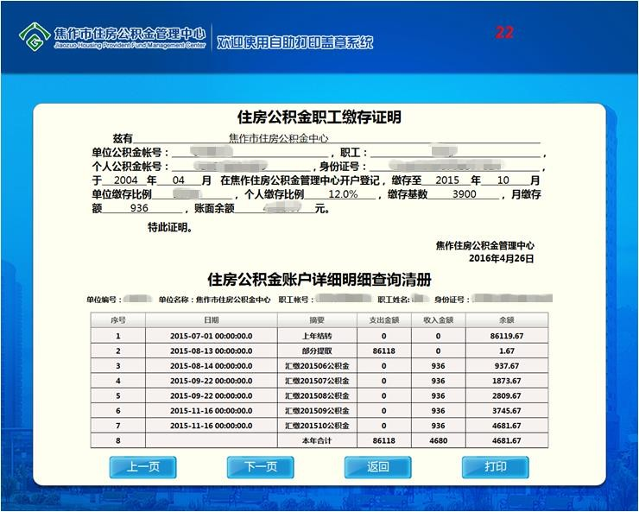
产品方案介绍

Slide 25
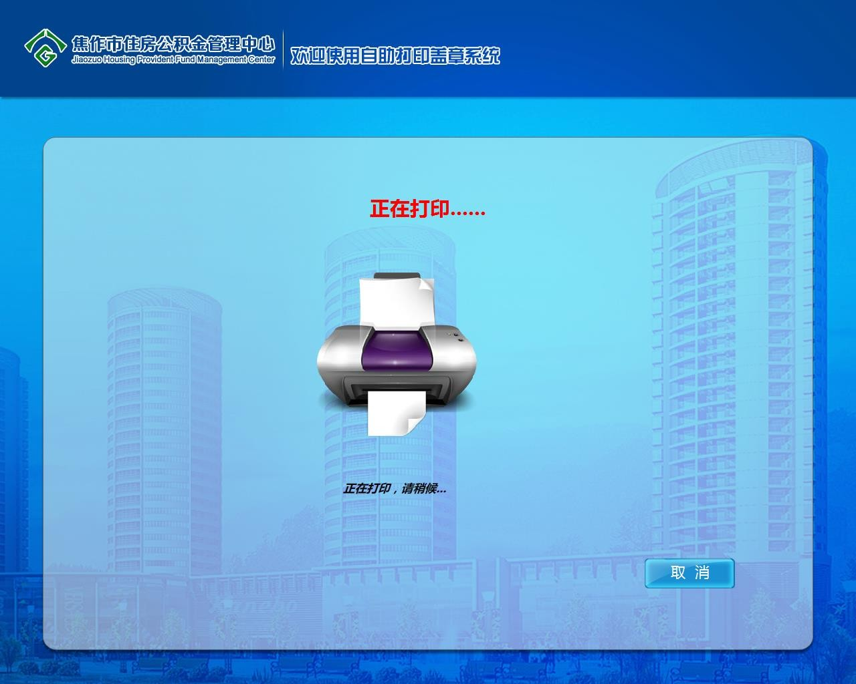
产品方案介绍

Slide 26
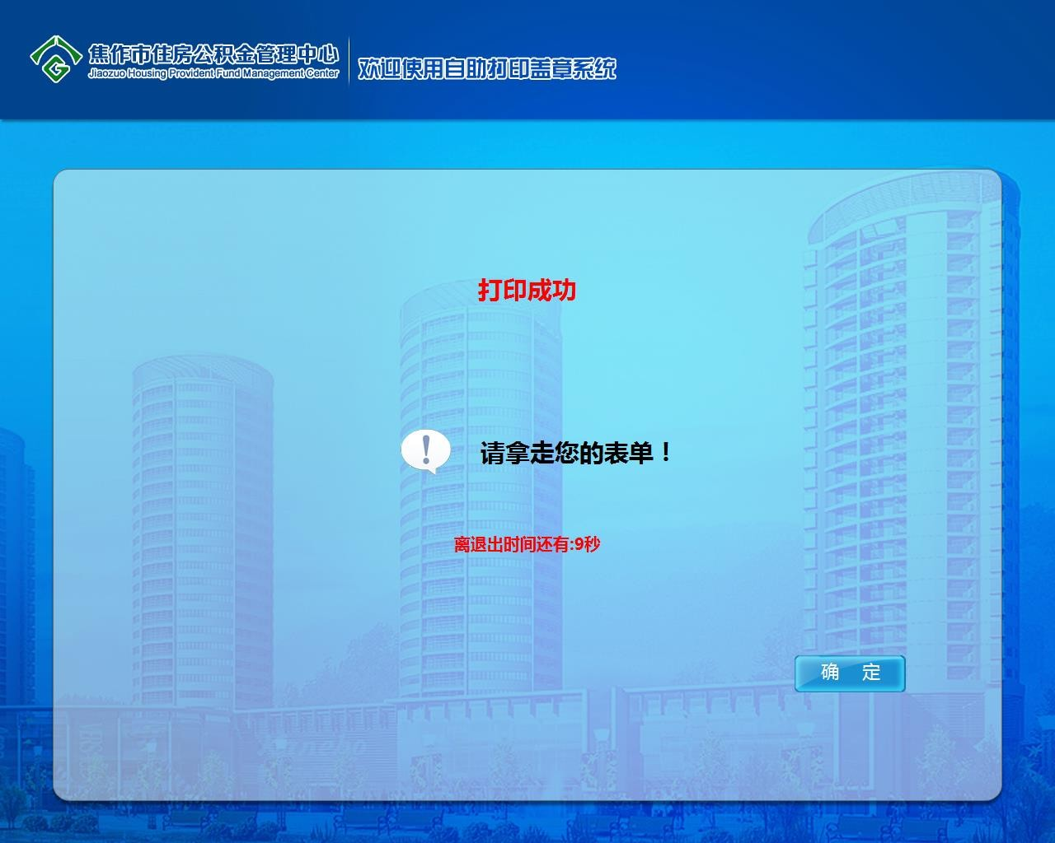
产品方案介绍

Slide 27
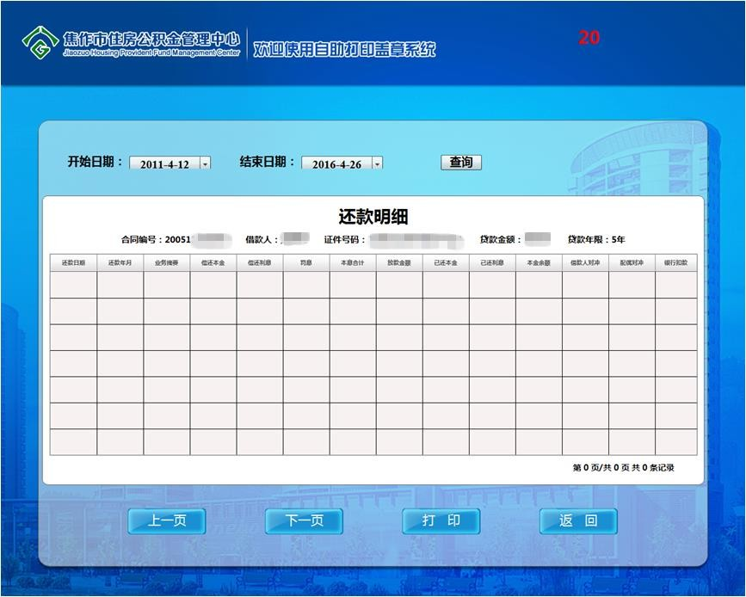
产品方案介绍

Slide 28
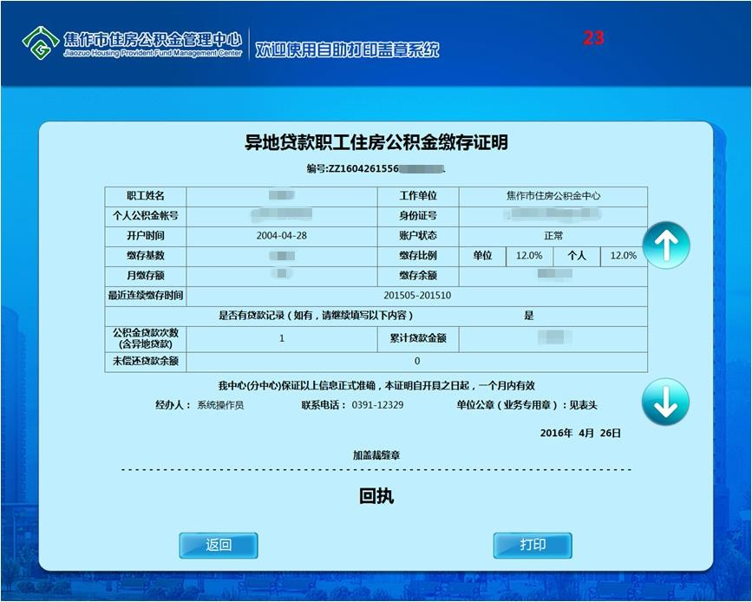
产品方案介绍

Slide 29
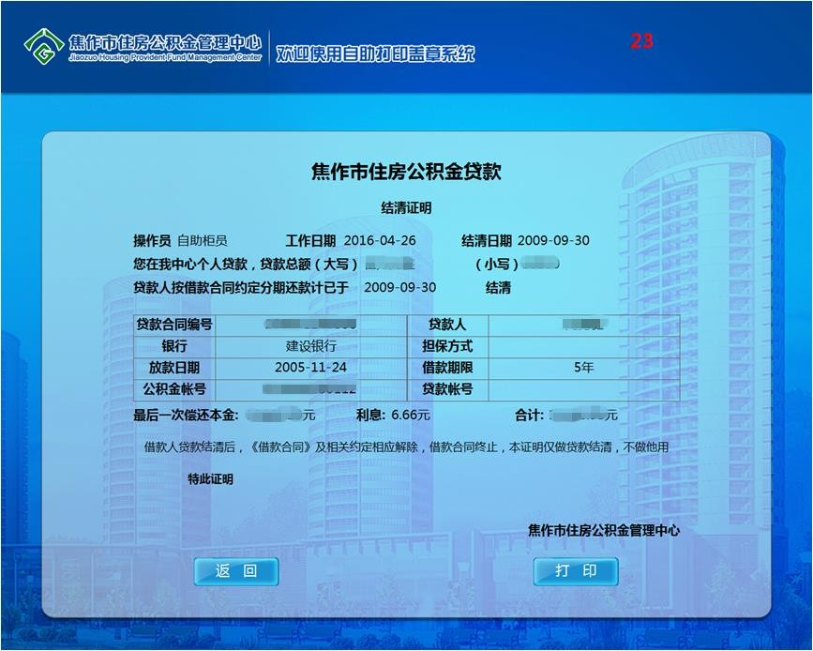
产品方案介绍

Slide 30
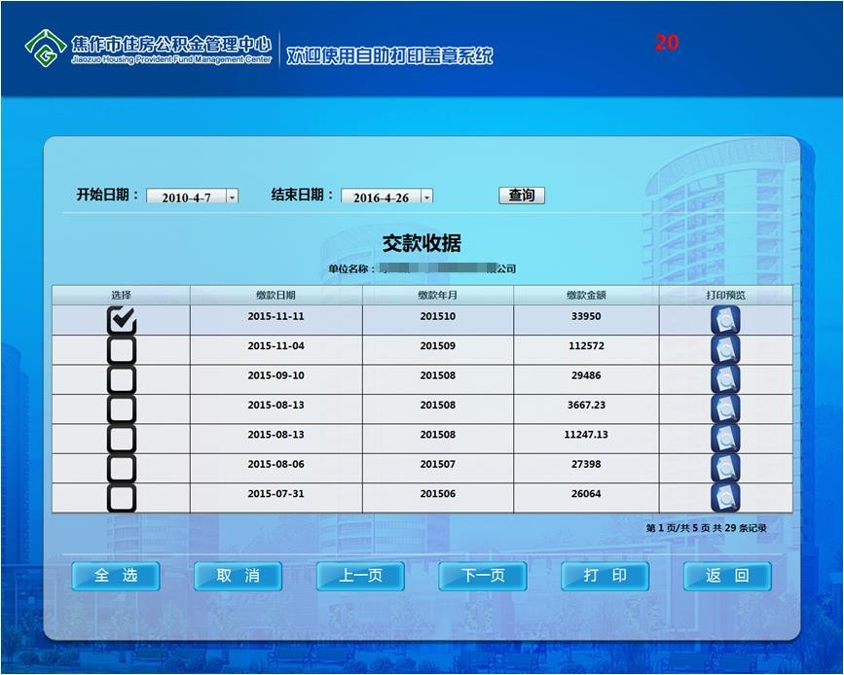
产品方案介绍

Slide 31
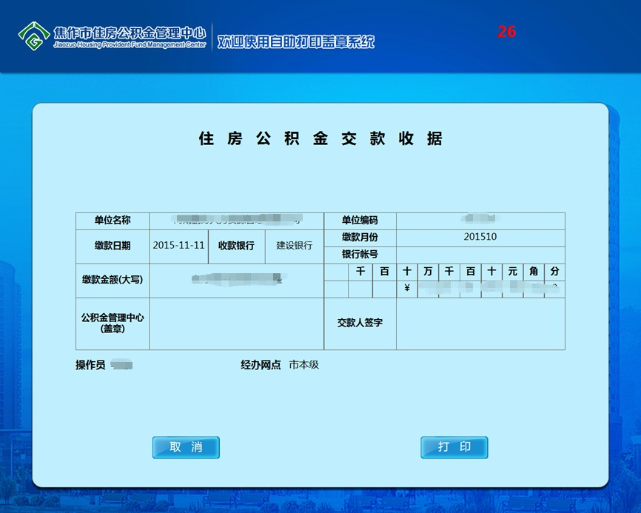
产品方案介绍

Slide 32
产品方案介绍
H端功能简介
1、用户权限管理：根据系统设置的安全规则或者安全策略，用户可以访问而且只能访问自己被授权的资源；
2、终端设备管理：维护设备的基本信息，如设备型号、设备IP、设备摆放地点等；
3、软件版本管理：完成终端应用更新包下发；
4、打印模板维护：终端打印模板可能会发生改变，在业务流程不变的情况下，可单独上
传打印模板，使终端打印样式发生改变；
5、报表功能：统计每天每台设备的业务量及打印量；
6、系统功能：数据库备份、数据库性能监控、报表打印。

Slide 33
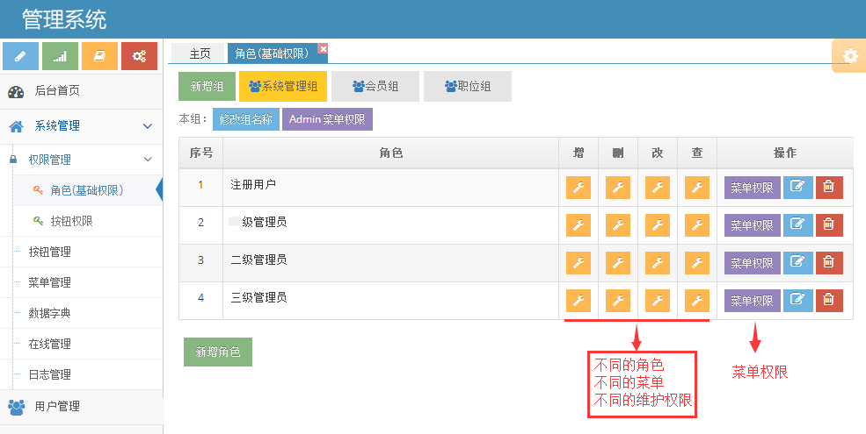
产品方案介绍

Slide 34
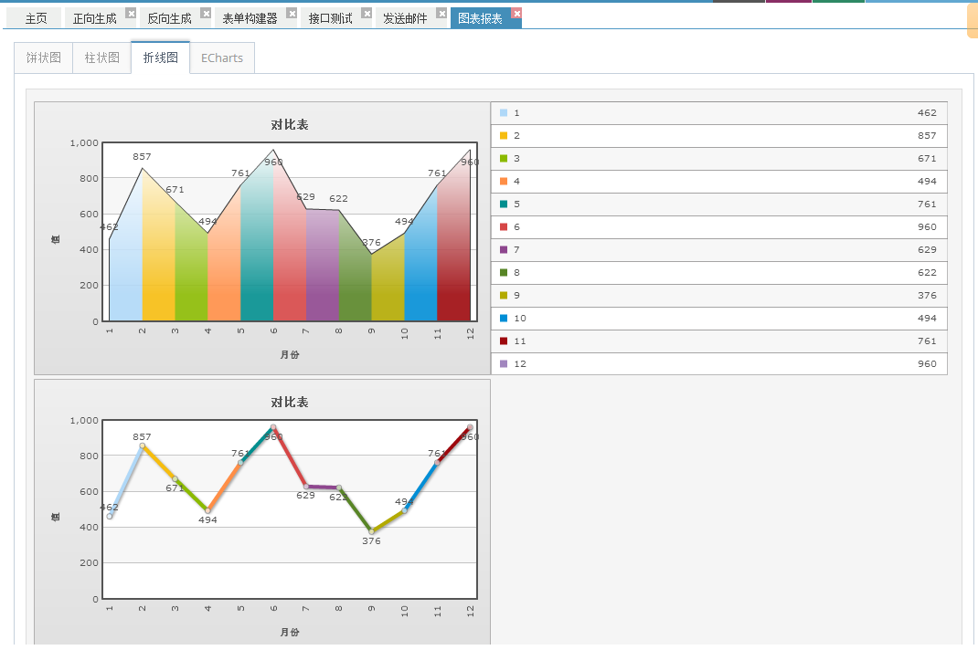
产品方案介绍

Slide 35
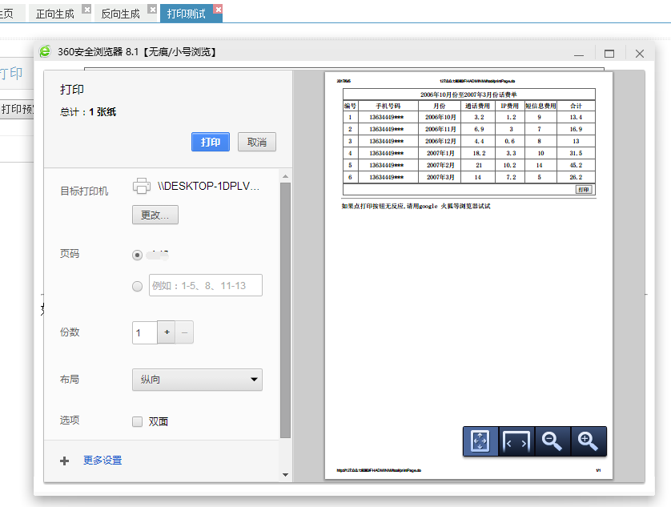
产品方案介绍

Slide 36
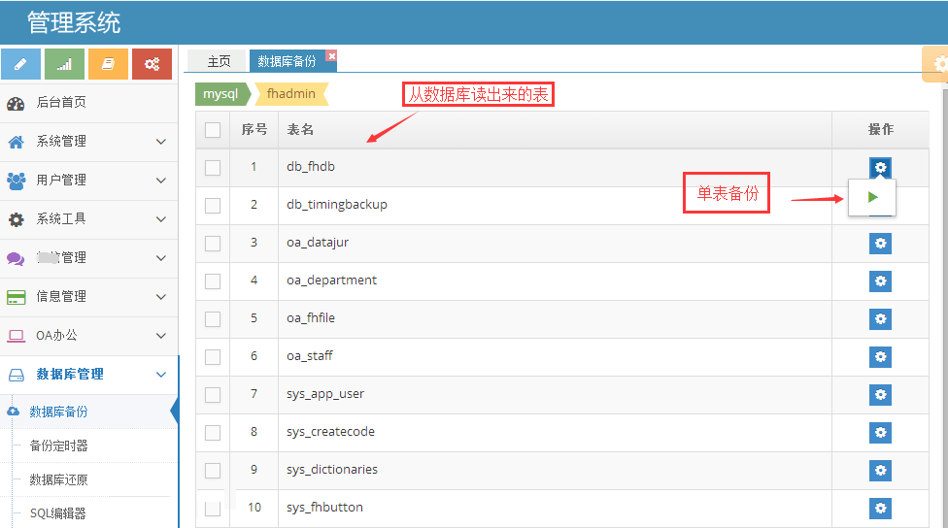
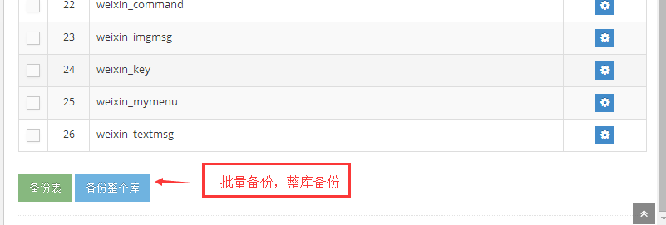
产品方案介绍

Slide 37
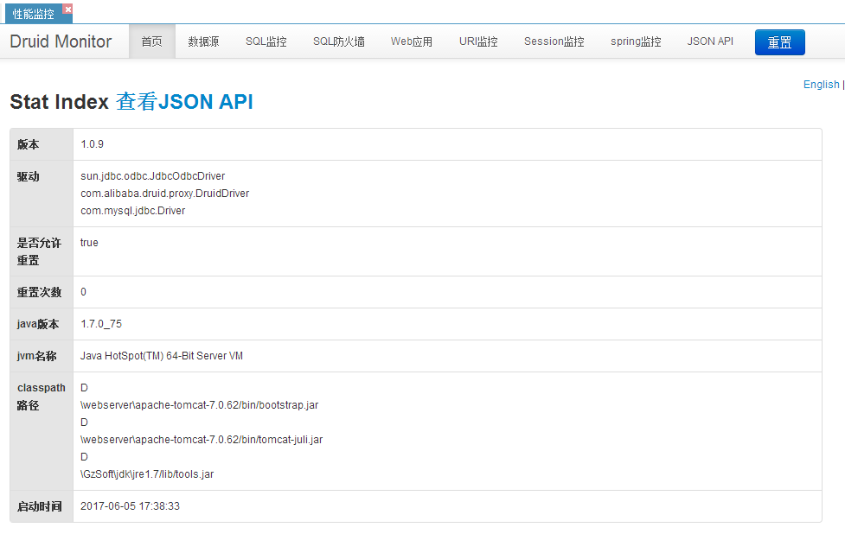
产品方案介绍

Slide 38

www.nantian.com.cn
上海南天电脑系统有限公司

